Slide 1
Certificazione Parità di genere
UNI PDR 125:2022

Slide 2
Introduzione alla UNI PDR 125:2022
La Legge 5 novembre 2021 n. 162 che modifica il D.Lgs. n. 198/2006 (c.d. Codice delle Pari Opportunità) istituisce la Certificazione della Parità di Genere con lo scopo di favorire l’adozione di politiche per la parità di genere e per l’empowerment femminile a livello aziendale e quindi di migliorare la possibilità per le donne di accedere al mercato del lavoro, di leadership e di armonizzazione dei tempi vita.
La prassi UNI/PDR 125:2022 definisce le linee guida sul sistema di gestione per la parità di genere che prevede l’adozione di specifici KPI inerenti le Politiche di parità di genere nelle organizzazioni per la misura, la rendicontazione e la valutazione dei dati relativi al genere nelle organizzazioni.
Cultura e
Strategia
Processi Risorse
Umane
Equità remunerativa
Tutela genitorialità e conciliazione
Governance
Opportunità e
crescita
Peso 15% 7 KPI | Peso 15% 5 KPI | Peso 10% 6 KPI | Peso 20% 7 KPI | Peso 20% 3 KPI | Peso 20% 5 KPI
60% E’ LO SCORE TOTALE MINIMO PER POTER RAGGIUNGERE LA CERTIFICAZIONE

Slide 3
Figure coinvolte
Sicurezza
DVR e valutazione rischio molestie
Sistema segnalazioni
Direzione e Finance
CdA, politiche, strategie, budget
Risorse umane
Ricerca e selezione, retribuzioni, congedi, formazione, promozione e crescita
Certificazioni
Integrazione con gli altri sistemi, audit, riesame e NC

Slide 4
Percorso Certificazione Parità di Genere
Individuazione del cluster e dei KPI di riferimento
Formazione generale e specifica
Comunicazione interna e sensibilizzazione
su comportamenti e linguaggio
CULTURA
Certificazione UNI PDR 125:2022
1
Assessment iniziale rispetto ai KPI applicabili
2
Governance: politica e comitato
3
7
4
Gap Analysis e Piano Strategico
Riesame
5
6
Sistema di Gestione
Nuovo Assessment e Audit interno

Slide 7
Redazione e implementazione del Piano Strategico
Il comitato guida deve redigere un piano strategico che deve essere composto dalle seguenti fasi:
identificazione dei processi aziendali correlati ai temi relativi alla parità di genere individuati
identificazione dei punti di forza e di quelli di debolezza rispetto ai temi
definizione delle azioni decise per colmare i gap
definizione, frequenza e responsabilità di monitoraggio dei KPI definiti
definizione degli obiettivi
Il piano strategico deve essere condiviso dalla direzione e mantenuto aggiornato nel tempo
Obiettivi semplici, misurabili, raggiungibili, realistici, pianificati nel tempo ed assegnati come responsabilità di attuazione

Slide 8
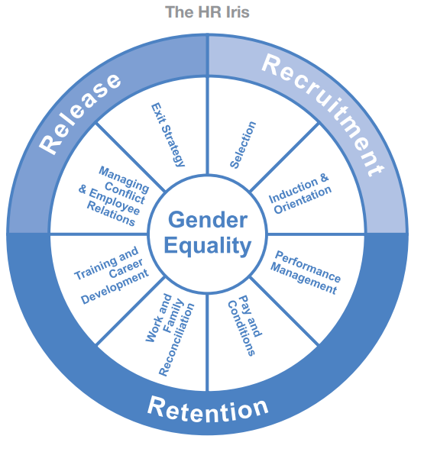
RISORSE UMANE
In ogni organizzazione c’è un ciclo di vita naturale nella gestione delle risorse umane che parte dal reclutamento, seguito dalla conservazione (retention) e che si conclude con la cessazione.
Tutte le attività e sotto-attività relative possono essere guardate e lette con la «lente» dell’equità di genere
Procedura su ricerca e selezione
Piano per la prevenzione delle molestie
Mansionario specifico
Valutazione rischio molestie
Piano di comunicazione sulla parità di genere
Politica retributiva
Welfare e conciliazione vita lavoro
Formazione
Gestione controversie
…
Toolkit «Breaking Gender Stereotypes – Building Good Business»

Slide 9
Benefici
alle aziende private che siano in possesso della certificazione della parità di genere in applicazione della prassi UNI/PdR 125:2022 rilasciata da un organismo di certificazione accreditato è concesso un esonero dal versamento di una percentuale dei complessivi contributi previdenziali a carico del datore di lavoro per l’anno 2022. In particolare, sono stanziati 50 milioni di euro per il 2022 e l’esonero è determinato in misura non superiore all’1% e nel limite massimo di 50.000 euro annui per ciascuna impresa. L’art. 1, comma 138, della legge 30 dicembre 2021 n. 234 ha stanziato ulteriori fondi per finanziare la misura a regime, prevedendo 50 milioni di euro a partire dal 2023
alle aziende che, alla data del 31 dicembre dell’anno precedente a quello di riferimento, siano in possesso della certificazione della parità di genere in applicazione alla prassi UNI/PdR 125:2022, rilasciata da un organismo di certificazione accreditato, è riconosciuto un punteggio premiale per la valutazione di proposte progettuali, da parte di autorità titolari di fondi europei nazionali e regionali, ai fini della concessione di aiuti di Stato a cofinanziamento degli investimenti sostenuti.
Infine, il decreto legge 30 aprile 2022, n. 36 : apre una nuova finestra, recante “Ulteriori misure urgenti per l’attuazione del Piano nazionale di ripresa e resilienza”, art. 34, ha introdotto nel “Codice dei contratti pubblici”, rispettivamente agli articoli n. 93 e n. 95 del decreto legislativo n. 50 del 2016, una diminuzione della garanzia prevista per la partecipazione alle procedure di gara da parte di aziende certificate, oltre alla possibilità per le amministrazioni aggiudicatrici di istituire sistemi premiali legati al possesso della certificazione di genere.
Lavorare in un ambiente inclusivo, aperto alla diversità e attento all’equità genera vantaggio competitivo e valore, per l’organizzazione e per ogni persona al suo interno.

Slide 10
Grazie

